Slide 1
« Использование техники друдлы в развитии речи дошкольников»

Slide 2
« В душе каждого ребенка Есть невидимые струны. Если тронуть их умело рукой Они красиво зазвучат.» В. А. Сухомлинский

Slide 3
Цель:
формирование устной речи и навыков речевого общения с окружающими при помощи использование техники друдлы.

Slide 4
Задачи:
Развивать связную, монологическую речь;
Развивать мышление и внимание детей;
Совершенствовать у детей умение систематизировать предметы и аргументировать свои решения;
Развивать аналитическое мышление и воображение детей, настраивать на поиск собственного оригинального описания образов;

Slide 5
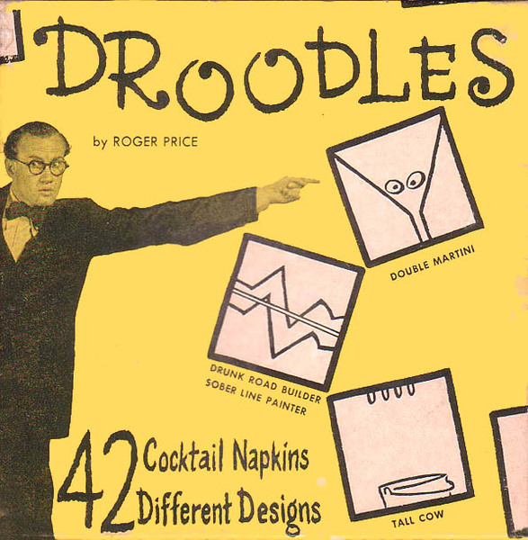
Что такое друдлы?
Друдлы – это задачи – головоломки, в которых нужно домыслить. Друдлы в переводе с английского означают «каракули». Техника стала известна в 1950 году, благодаря Роджеру Прайсу. Он был автор – юморист и использовал друдлы в качестве развлечения для публики.

Slide 6
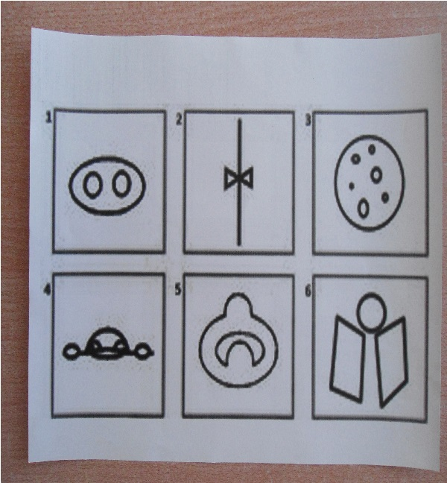
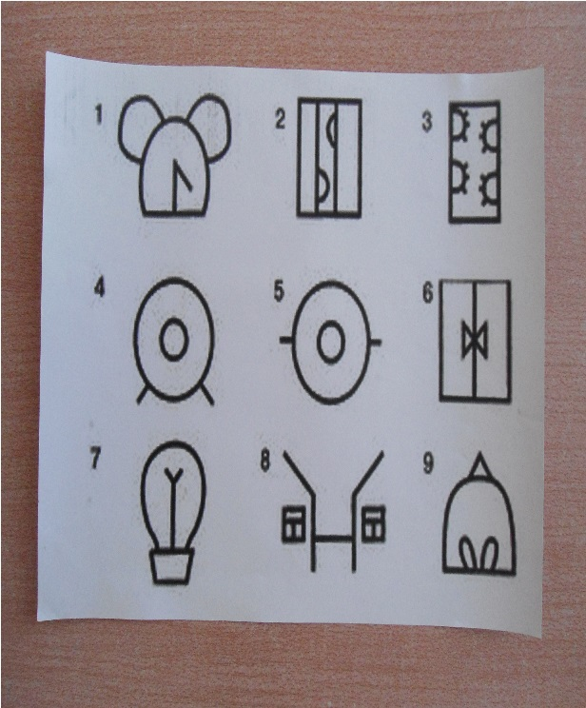

Slide 7
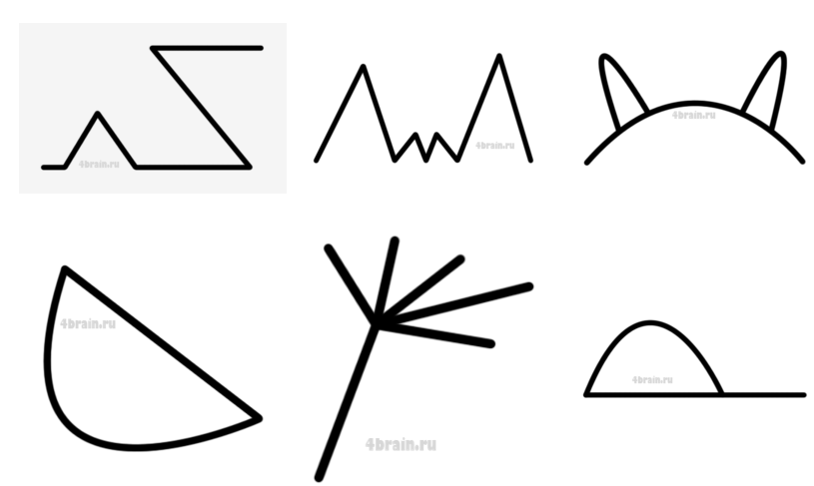
За чем нужно отгадывать друдлы?

Slide 8
Работа с лэпбуком

Slide 9
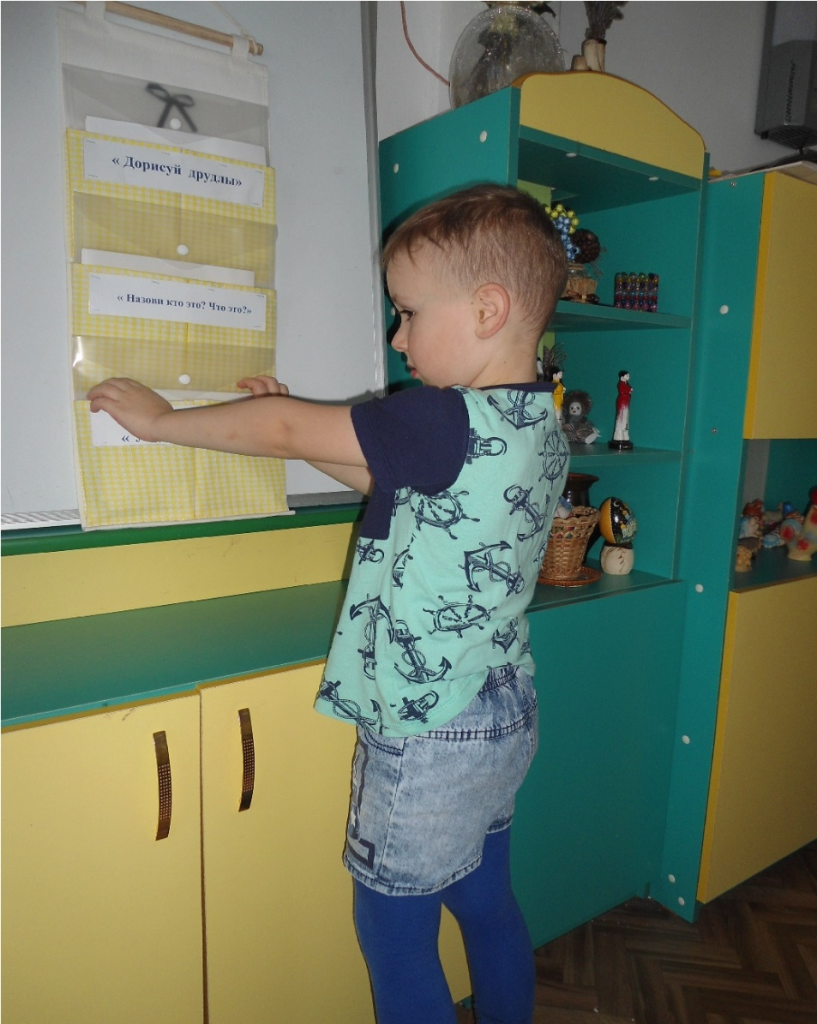
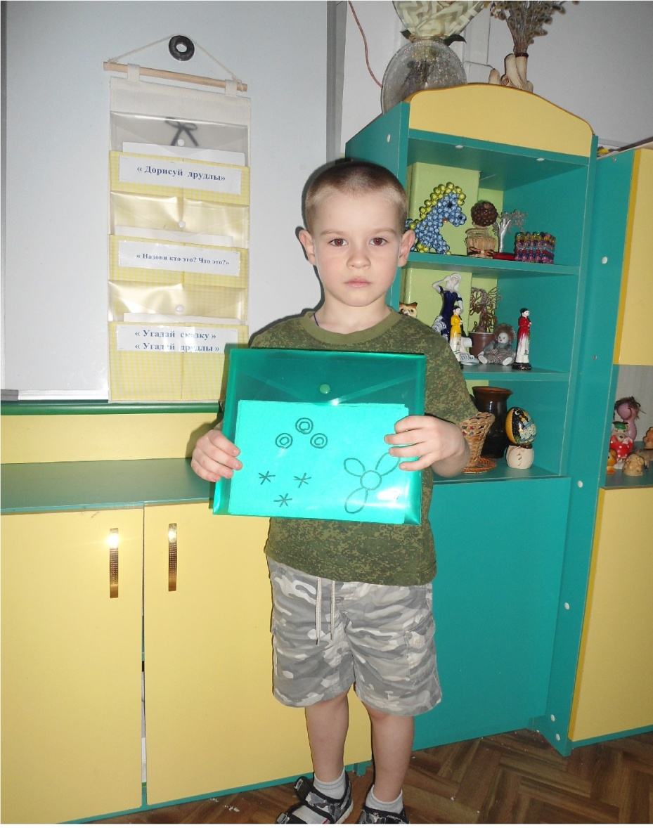

Slide 10
« Дорисуй друдлы»

Slide 11
« Угадай сказку?»

Slide 12
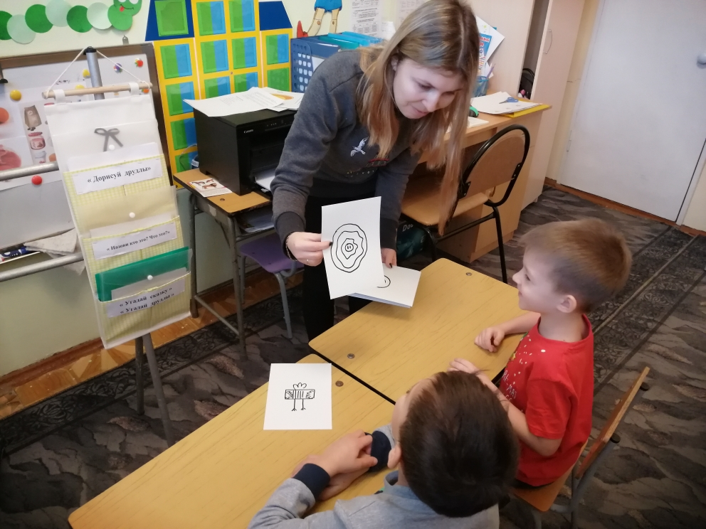
Использование техники друдлы на логопедических занятиях

Slide 13
Плюсы техники друдлы:
Воображение + положительные эмоции = усвоение информации;
Радостная, веселая атмосфера;
Мобильность и доступность игрового материала;
Разделение информации в соответствии с особенностями каждого ребенка;

Slide 14
« Догадайся, что это?»

Slide 15
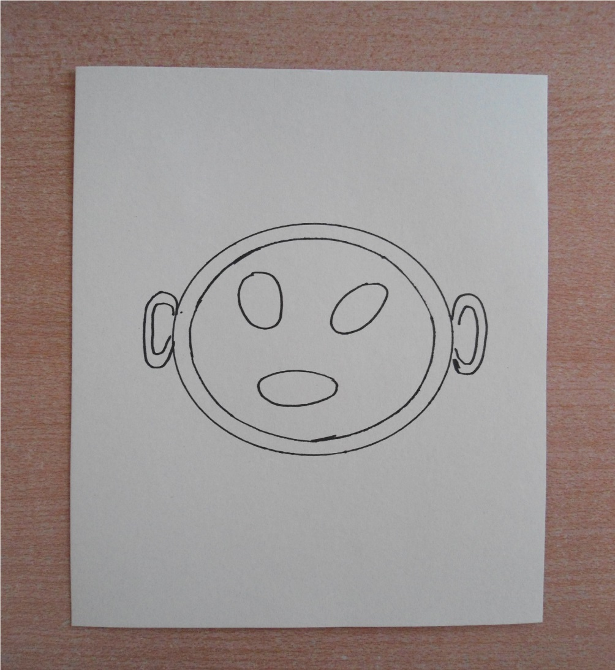
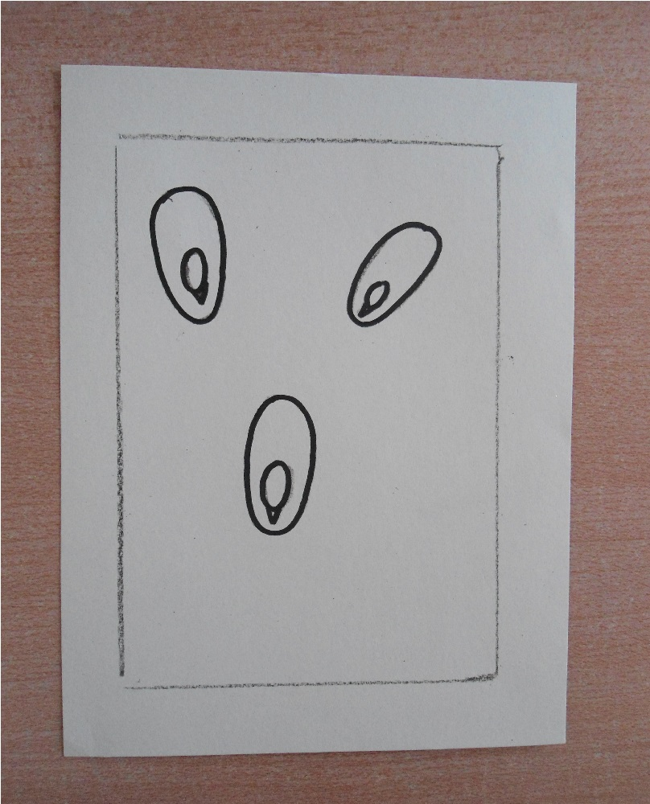

Slide 16
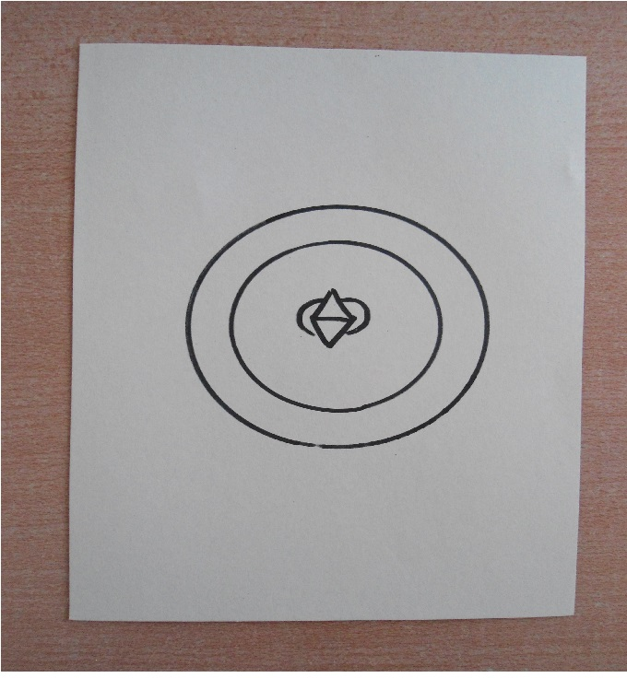
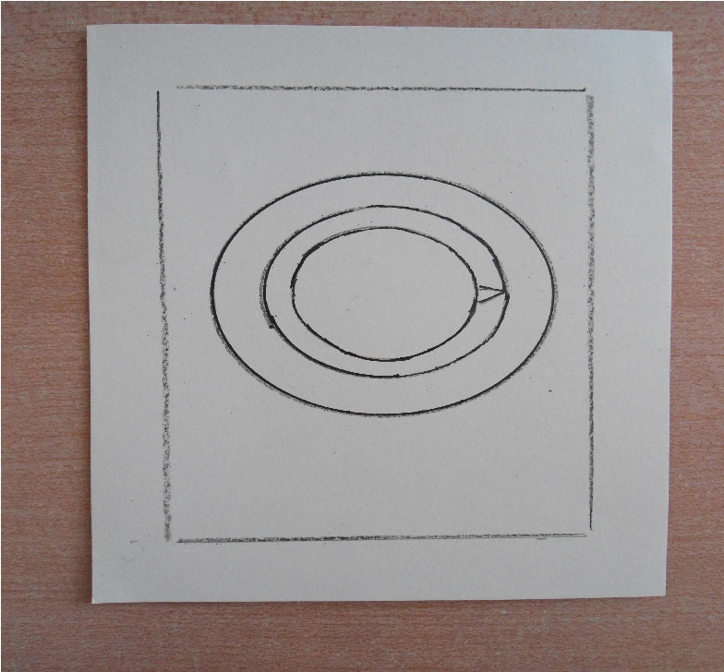

Slide 17
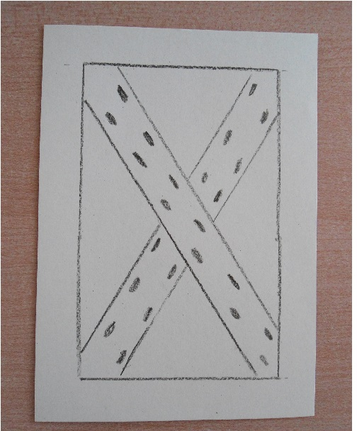
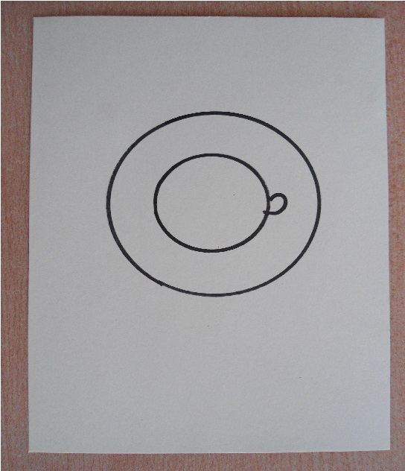

Slide 18
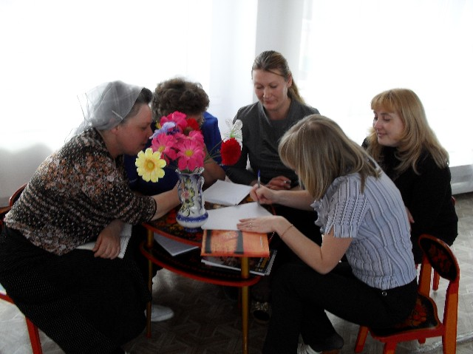
Работа с родителями
Консультации для родителей;
Открытые мероприятия;
Родительские собрании;

Slide 19
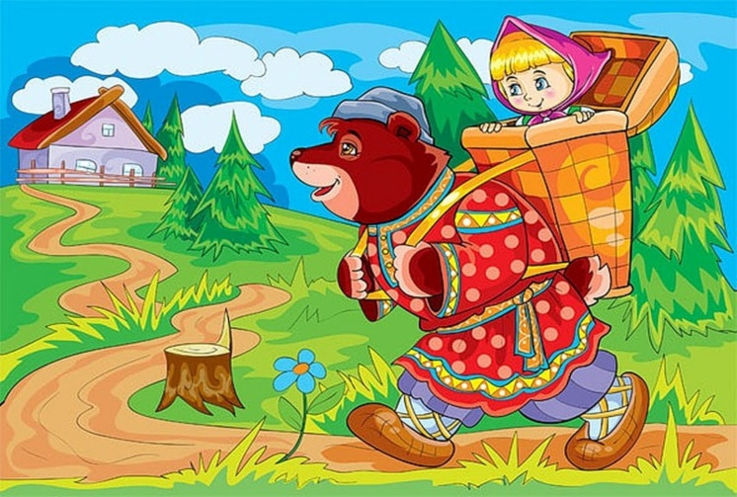
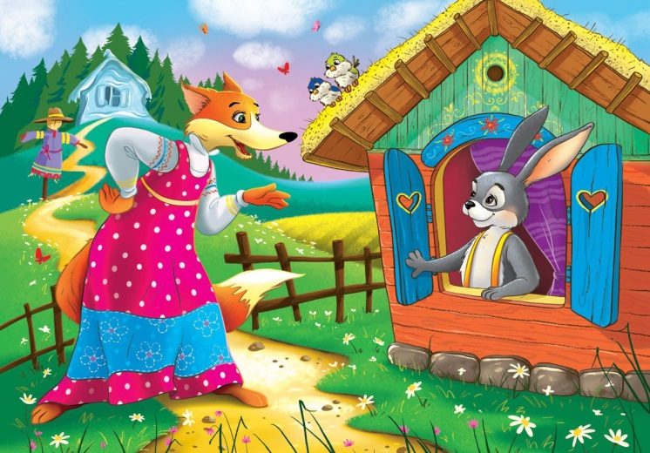
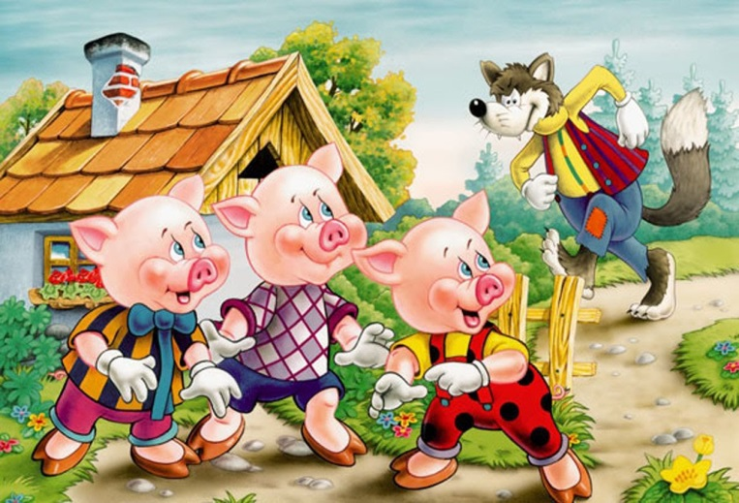
« Придумай сказку»

Slide 20
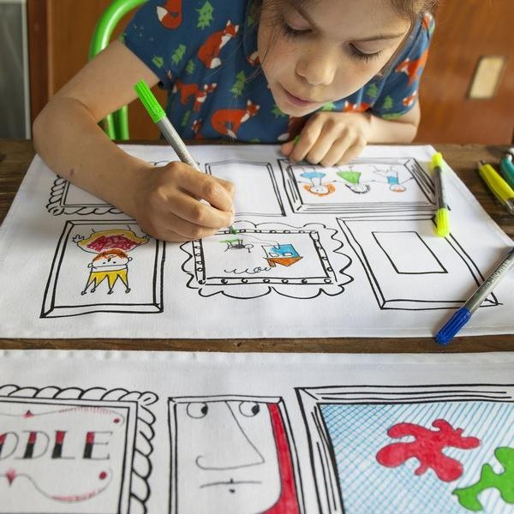
«Учитесь у детей иногда быть детьми. Дети как никто видят самые оригинальные картины в окружающем нас мире»

